Slide 1
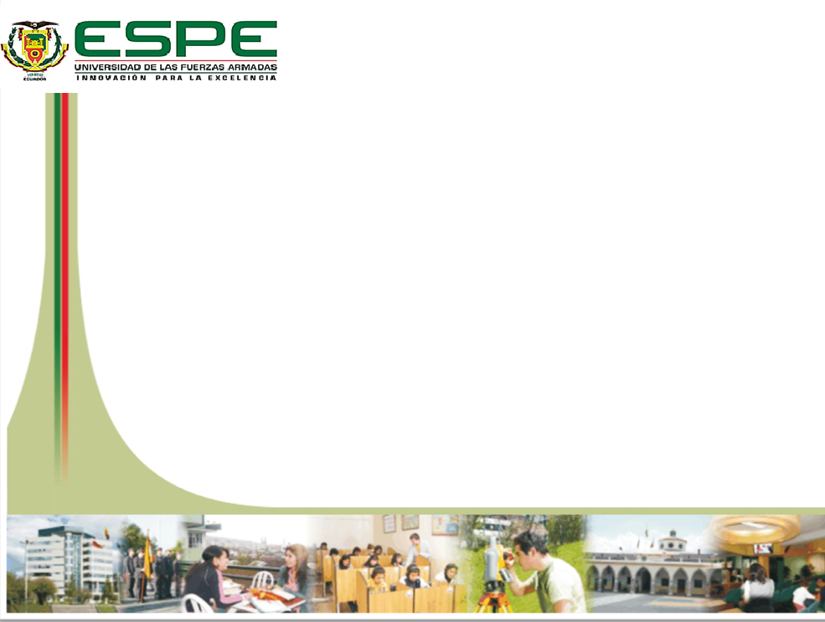
DEPARTAMENTO DE ELÉCTRICA, ELECTRÓNICA Y TELECOMUNICACIONES
CARRERA DE INGENIERÍA EN ELECTRÓNICA Y TELECOMUNICACIONES
“MEJORA DEL DESEMPEÑO DE UN SISTEMA DE COMUNICACIÓN BASADO EN OFDM AL UTILIZAR FILTROS DATA-SELECTIVE ADAPTIVE”
NIXON MAURICIO RAMÓN GÓMEZ
DIRECTOR: ING. PAÚL BERNAL
Sangolquí, 2019

Slide 2

  AGENDA
Introducción
Alcance
Objetivos
Marco Teórico
  OFDM
  LTE
  Filtros Adaptativos
Metodología
Resultados
Conclusiones

Slide 3
INTRODUCCIÓN

Slide 4
  INTRODUCCIÓN
Los algoritmos adaptativos son ampliamente usados en diversos campos, como por ejemplo en cancelación de eco, sistemas de comunicaciones, entre otros.
Los algoritmos convencionales como LMS, NLMS, RLS no son aprovechan en su totalidad.
Set Membership Filtering (SMF), tiene características primordiales como robustez contra el ruido y reducción de carga computacional, que conjuntamente con los filtros adaptativos se convierten en algoritmos potentes.

Slide 5
  INTRODUCCIÓN
ALCANCE
El proyecto presenta una simulación de un sistema de comunicaciones basado en el entandar LTE Release 10, considerando un canal móvil.
Se compara el estándar con la ecualización utilizando los filtros adaptativos, los parámetros a comparar son el Throughput, BER, MSE.

Slide 6
  INTRODUCCIÓN
JUSTIFICACIÓN
El eminente incremento de tasa de recepción y trasmisión de datos en los últimos años ha creado la necesidad de discriminar información irrelevante.
Los filtros Data Selective Algorith (DSA) al tener características SMF hace factible la incorporación de ellos en un sistema de comunicaciones para obtener mejores resultados.

Slide 7
  OBJETIVOS
General:
Mejorar el desempeño de un sistema de comunicación basado en OFDM al utilizar filtros Data-Selective Adaptive.

Slide 8
  OBJETIVOS
Específicos:
Levantar el estado del arte acerca de los Filtros Data-Selective Adaptive, sus aplicaciones y el uso como ecualizadores.
Investigar acerca del sistema de comunicaciones basado en OFDM y sus características.
Identificar el mejor tipo de filtro para implementar.
Implementar el filtro DSA como ecualizador en el sistema de comunicaciones.
Hacer que los filtros converjan sobre el sistema de comunicaciones basado en OFDM para evaluar el desempeño.
Comparar resultados con diversos tipos de filtros con el sistema de comunicaciones basado en OFDM.

Slide 9
MARCO TEÓRICO

Slide 10
  OFDM
Nace ante el problema de múltiples-trayectorias.
La tasa de datos aumenta significativamente.
Utiliza sub-portadoras.
Logra tener menor BER y tasas de datos altas, en comparación con los sistemas de comunicaciones convencionales.
Prefijo Cíclico evita interferencia entre símbolo (ISI)

Slide 11
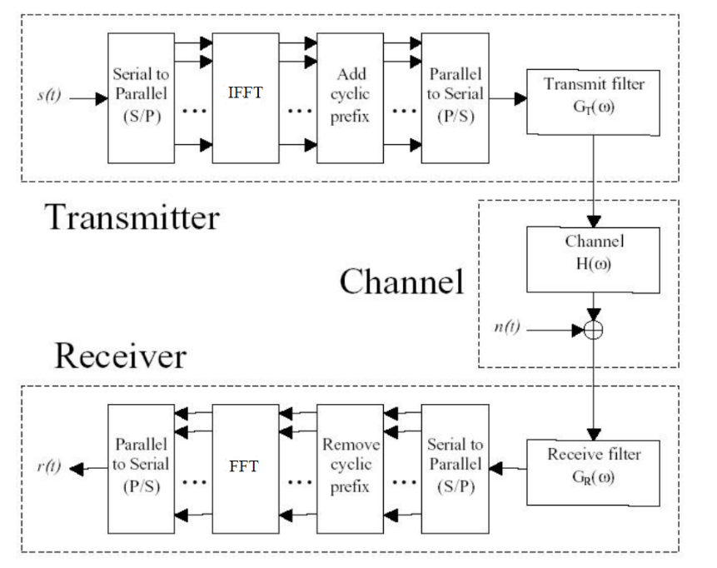
  OFDM
Ilustración 1: Diagrama de Bloques de OFDM

Slide 12
  Estándar LTE
3GPP (3rd Generation Partnership Project)
LTE Release 8
  Antenas MIMO
  DL, OFDM. UP, SC-FDM
  Baja Latencia (menor a 10 ms)
LTE Release 9
  Localización de terminales móviles
LTE Release 10
  LTE Advanced
LTE Release 11
  Ahorro de energía de Terminal
LTE Release 12
  Reducir consumo de energía a nivel de red.
LTE Release 13
  Bandas licenciadas y no licenciadas
https://www.3gpp.org/

Slide 13
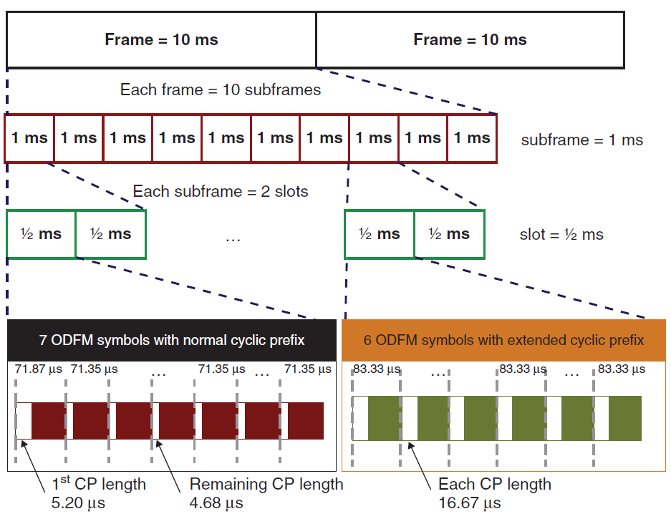
  Estándar LTE
Ilustración 2: Estructura en el dominio del tiempo de LTE

Slide 14
  Filtros Adaptativos
Tabla 1. Parámetros de Filtros

Slide 15
METODOLOGÍA

Slide 16
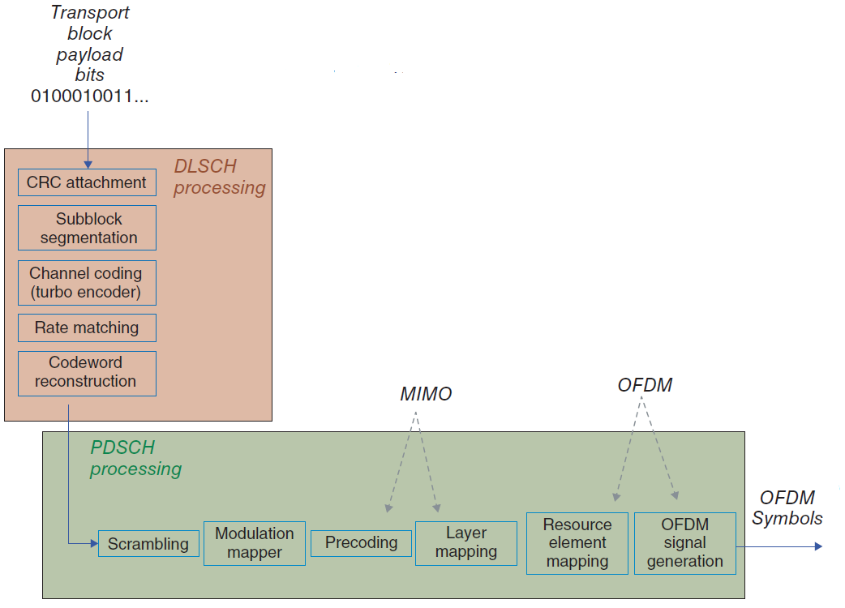
  LTE
Ilustración 3: Diagrama general del sistema

Slide 17
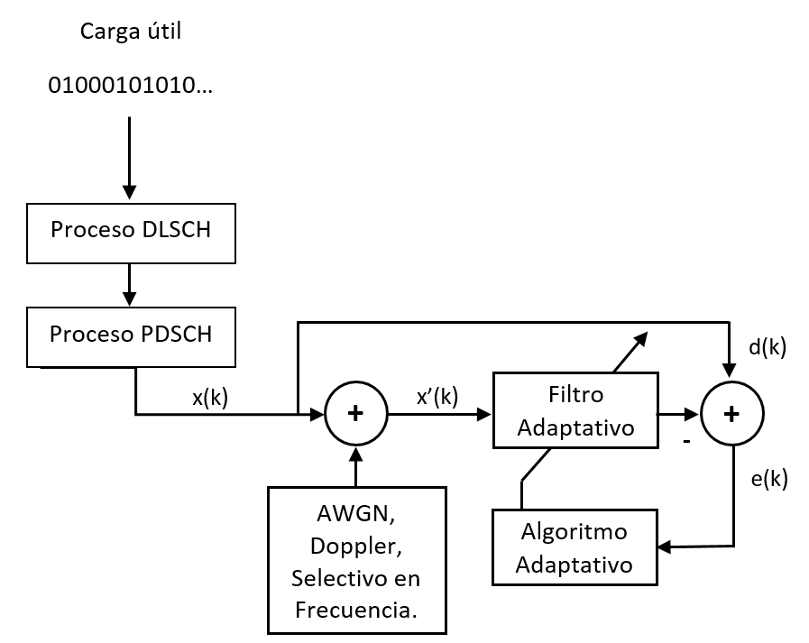
  LTE con Filtro Adaptativo
Ilustración 4: Diagrama de bloques de la implementación

Slide 18
  LTE
Parámetros de LTE para simulación
Numero de antenas
  1 (SISO)
Ancho de Banda
  10 MHz
Numero de símbolos OFDM
  7
Modulación
  64 - QAM
Canal
  Selectivo en frecuencia
  Efecto Doppler (5 y 70 Hz)
SNR
  10 dB

Slide 19
  LTE
Parámetros de LTE para simulación
Cantidad máxima de bits
  10 millones
Prefijo Cíclico
  Normal
Símbolos de control
  1 y 3
Para mayor información del estándar empleado:
3GPP TS 136.212 v 10.0.0 Release 10
3GPP TS 136 211 v10.0.0

Slide 20
  LTE
Cuadrícula de recursos
Datos de usuario.
Cell-Specific Reference (CSR) o también llamada piloto.
Primary Synchronization Signals (PSS).
Secondary Synchronization Signals (SSS).
Broadcast Channels (BCH).
Para mayor información del estándar empleado:
3GPP TS 136.212 v 10.0.0 Release 10
3GPP TS 136 211 v10.0.0

Slide 21
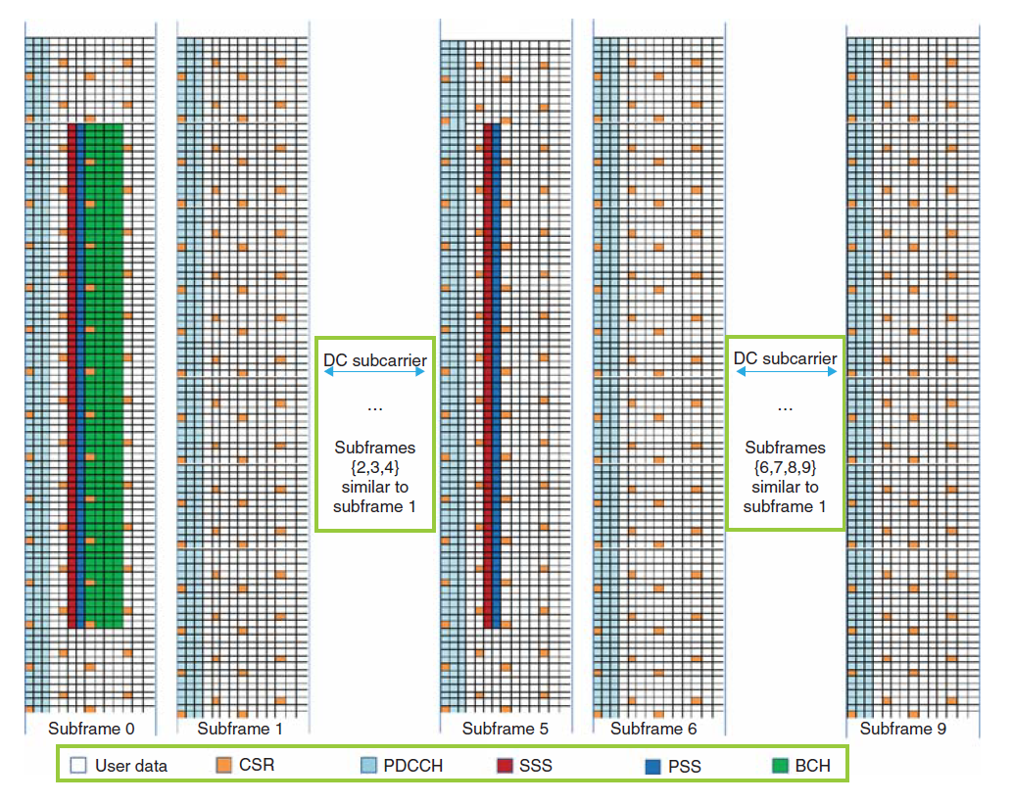
  LTE
Ilustración 5: Cuadrícula de Recursos

Slide 22
  Costo Computacional
Tabla 2. Costo Computacional

Slide 23
RESULTADOS

Slide 24
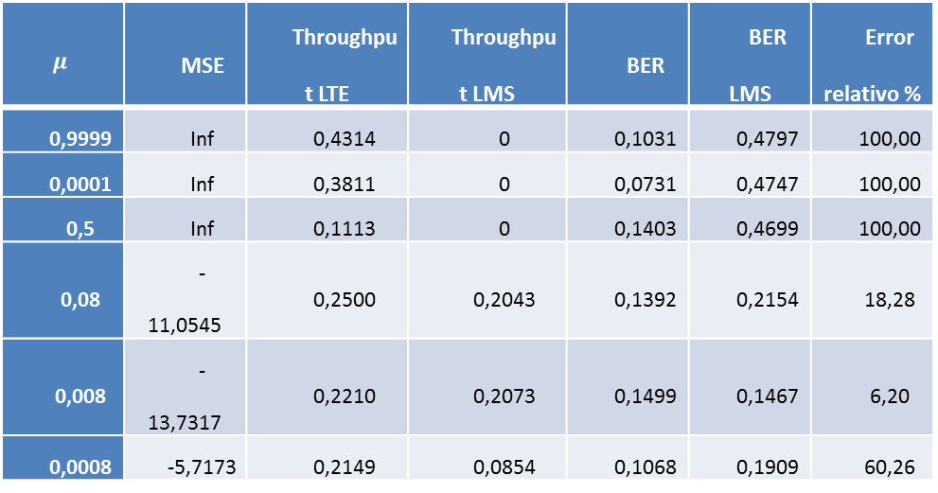
  Selección de parámetros de filtros
LMS
Tabla 3. Con señal de control
$$μ$$ | MSE | Throughput LTE | Throughput LMS | BER | BER LMS | Error relativo %
0,9999 | Inf | 0,4314 | 0 | 0,1031 | 0,4797 | 100,00
0,0001 | Inf | 0,3811 | 0 | 0,0731 | 0,4747 | 100,00
0,5 | Inf | 0,1113 | 0 | 0,1403 | 0,4699 | 100,00
0,08 | -11,0545 | 0,2500 | 0,2043 | 0,1392 | 0,2154 | 18,28
0,008 | -13,7317 | 0,2210 | 0,2073 | 0,1499 | 0,1467 | 6,20
0,0008 | -5,7173 | 0,2149 | 0,0854 | 0,1068 | 0,1909 | 60,26
Tabla 4. Sin señal de control

Slide 25
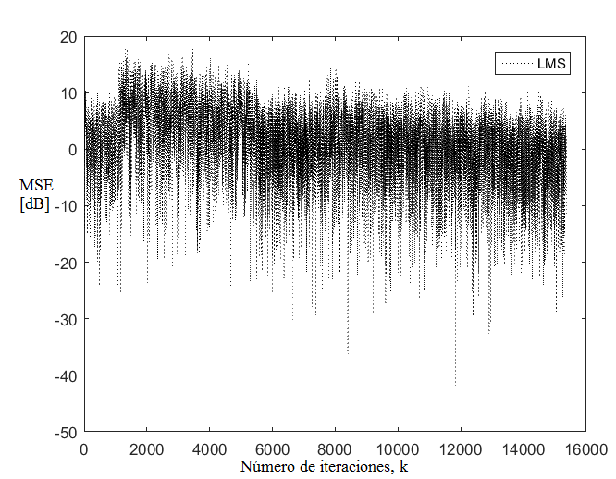
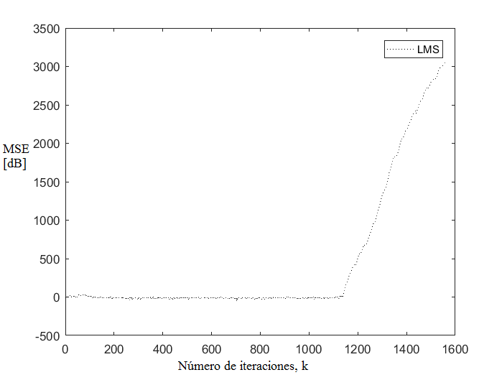


  Selección de parámetros de filtros
MSE
$μ=0.0001$
$μ=0.5$
Ilustración 6: LMS no converge (con control)

Slide 26
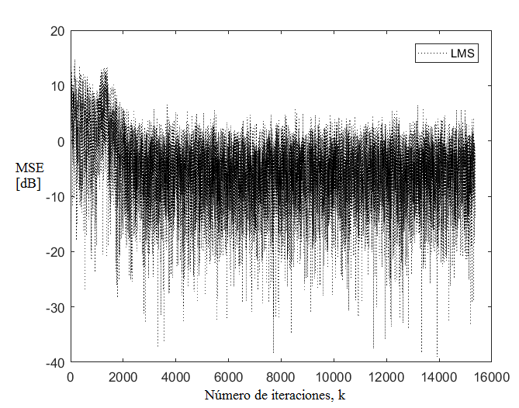

  Selección de parámetros de filtros
MSE
$μ=0.0008$
Ilustración 7: LMS converge (con control)

Slide 27
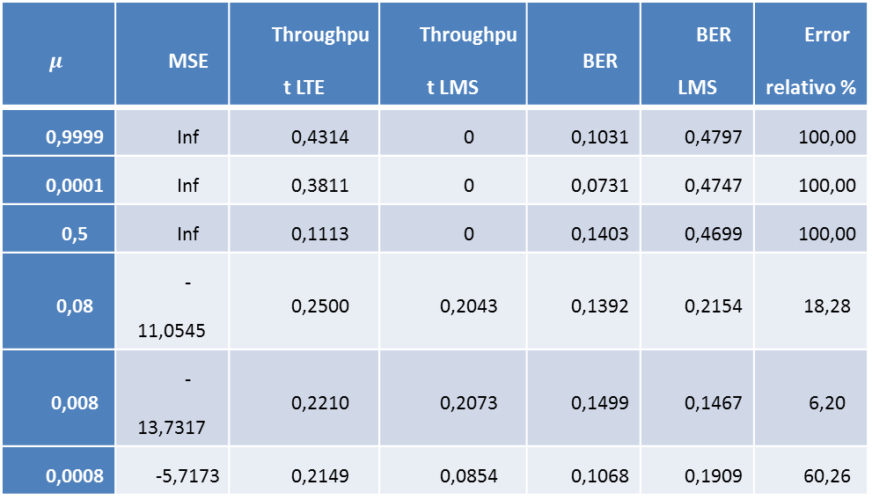
  Selección de parámetros de filtros
NLMS
Tabla 5. Con señal de control
$$μ$$ | MSE | Throughput LTE | Throughput LMS | BER | BER LMS | Error relativo %
0,9999 | Inf | 0,4314 | 0 | 0,1031 | 0,4797 | 100,00
0,0001 | Inf | 0,3811 | 0 | 0,0731 | 0,4747 | 100,00
0,5 | Inf | 0,1113 | 0 | 0,1403 | 0,4699 | 100,00
0,08 | -11,0545 | 0,2500 | 0,2043 | 0,1392 | 0,2154 | 18,28
0,008 | -13,7317 | 0,2210 | 0,2073 | 0,1499 | 0,1467 | 6,20
0,0008 | -5,7173 | 0,2149 | 0,0854 | 0,1068 | 0,1909 | 60,26
Tabla 6. Sin señal de control

Slide 28
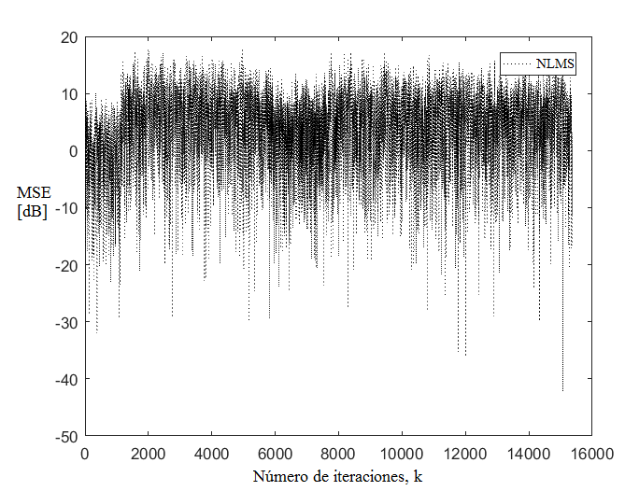
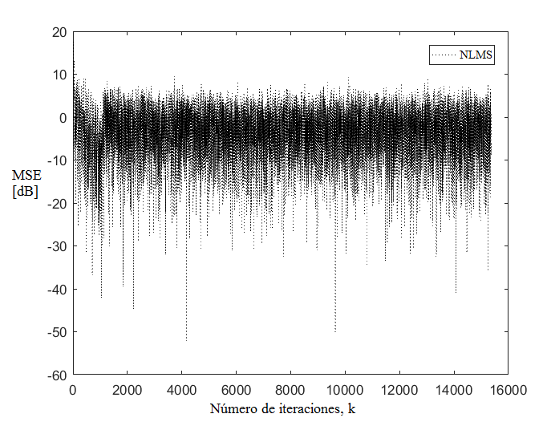

  Selección de parámetros de filtros
MSE
$μ=0.0001$
$μ=0.0099998$
Ilustración 8: NLMS (con control)

Slide 29
  Selección de parámetros de filtros
RLS
Tabla 7. Con señal de control
$$μ$$ | MSE | Throughput LTE | Throughput LMS | BER | BER LMS | Error relativo %
0,9999 | Inf | 0,4314 | 0 | 0,1031 | 0,4797 | 100,00
0,0001 | Inf | 0,3811 | 0 | 0,0731 | 0,4747 | 100,00
0,5 | Inf | 0,1113 | 0 | 0,1403 | 0,4699 | 100,00
0,08 | -11,0545 | 0,2500 | 0,2043 | 0,1392 | 0,2154 | 18,28
0,008 | -13,7317 | 0,2210 | 0,2073 | 0,1499 | 0,1467 | 6,20
0,0008 | -5,7173 | 0,2149 | 0,0854 | 0,1068 | 0,1909 | 60,26
Tabla 8. Sin señal de control

Slide 30
  Selección de parámetros de filtros
DSA
Tabla 9. Con señal de control
$$μ$$ | MSE | Throughput LTE | Throughput LMS | BER | BER LMS | Error relativo %
0,9999 | Inf | 0,4314 | 0 | 0,1031 | 0,4797 | 100,00
0,0001 | Inf | 0,3811 | 0 | 0,0731 | 0,4747 | 100,00
0,5 | Inf | 0,1113 | 0 | 0,1403 | 0,4699 | 100,00
0,08 | -11,0545 | 0,2500 | 0,2043 | 0,1392 | 0,2154 | 18,28
0,008 | -13,7317 | 0,2210 | 0,2073 | 0,1499 | 0,1467 | 6,20
0,0008 | -5,7173 | 0,2149 | 0,0854 | 0,1068 | 0,1909 | 60,26
Tabla 10. Sin señal de control

Slide 31
  Resumen de parámetros de filtros
Tabla 11. Parámetros de Filtros
$$μ$$ | MSE | Throughput LTE | Throughput LMS | BER | BER LMS | Error relativo %
0,9999 | Inf | 0,4314 | 0 | 0,1031 | 0,4797 | 100,00
0,0001 | Inf | 0,3811 | 0 | 0,0731 | 0,4747 | 100,00
0,5 | Inf | 0,1113 | 0 | 0,1403 | 0,4699 | 100,00
0,08 | -11,0545 | 0,2500 | 0,2043 | 0,1392 | 0,2154 | 18,28
0,008 | -13,7317 | 0,2210 | 0,2073 | 0,1499 | 0,1467 | 6,20
0,0008 | -5,7173 | 0,2149 | 0,0854 | 0,1068 | 0,1909 | 60,26

Slide 32
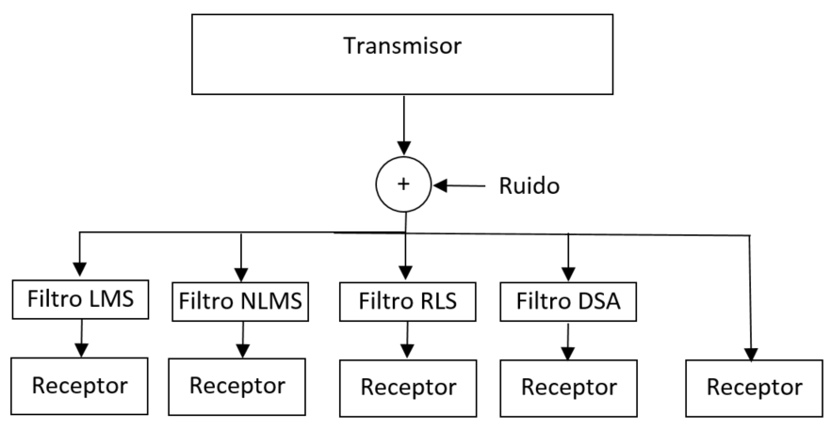
  Comparación de filtros
Ilustración 9: Diagrama de simulación

Slide 33
  Resultados Simulación
Tabla 11.
Tabla 12.

Slide 34
  Resultados Simulación
Tabla 13.
Tabla 14.

Slide 35
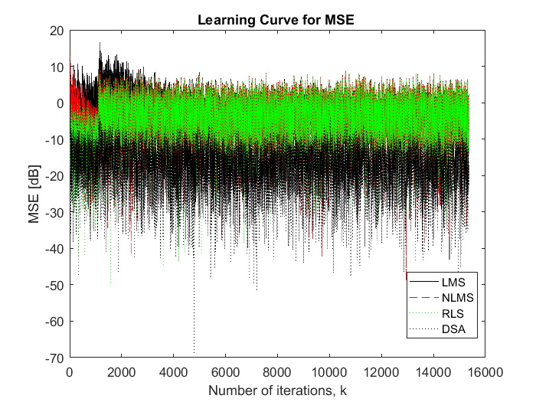
  Resultados Simulación
MSE
Ilustración 10: Comparación de MSE

Slide 36
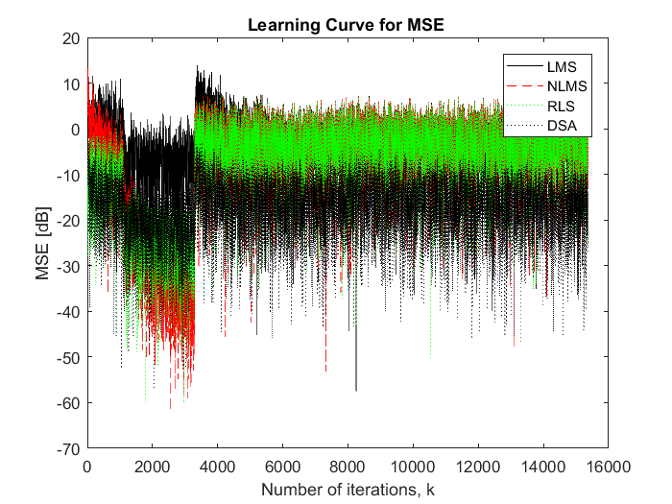
  Resultados Simulación
MSE
Ilustración 11: Comparación de MSE

Slide 37
  Resumen
Tabla 15.
Resumen de Resultados
$$μ$$ | MSE | Throughput LTE | Throughput LMS | BER | BER LMS | Error relativo %
0,9999 | Inf | 0,4314 | 0 | 0,1031 | 0,4797 | 100,00
0,0001 | Inf | 0,3811 | 0 | 0,0731 | 0,4747 | 100,00
0,5 | Inf | 0,1113 | 0 | 0,1403 | 0,4699 | 100,00
0,08 | -11,0545 | 0,2500 | 0,2043 | 0,1392 | 0,2154 | 18,28
0,008 | -13,7317 | 0,2210 | 0,2073 | 0,1499 | 0,1467 | 6,20
0,0008 | -5,7173 | 0,2149 | 0,0854 | 0,1068 | 0,1909 | 60,26

Slide 38
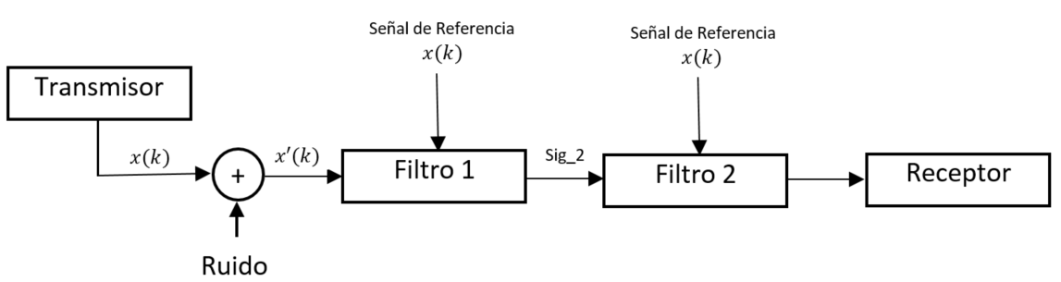
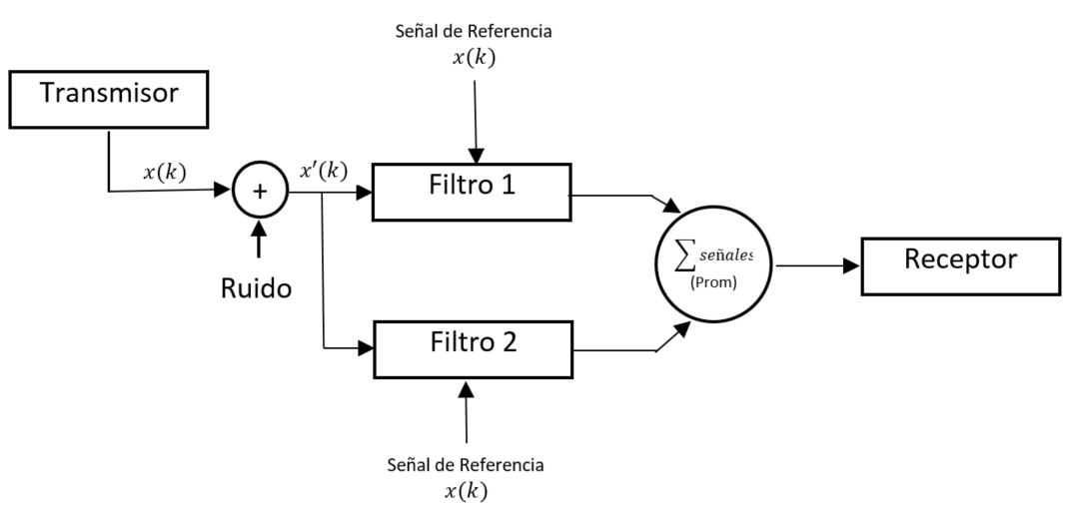
  Propuesta alterna
$$μ$$ | MSE | Throughput LTE | Throughput LMS | BER | BER LMS | Error relativo %
0,9999 | Inf | 0,4314 | 0 | 0,1031 | 0,4797 | 100,00
0,0001 | Inf | 0,3811 | 0 | 0,0731 | 0,4747 | 100,00
0,5 | Inf | 0,1113 | 0 | 0,1403 | 0,4699 | 100,00
0,08 | -11,0545 | 0,2500 | 0,2043 | 0,1392 | 0,2154 | 18,28
0,008 | -13,7317 | 0,2210 | 0,2073 | 0,1499 | 0,1467 | 6,20
0,0008 | -5,7173 | 0,2149 | 0,0854 | 0,1068 | 0,1909 | 60,26
Ilustración 12: Esquema serie
Ilustración 12: Esquema paralelo

Slide 39
CONCLUSIONES

Slide 40
  Conclusiones
El filtro con el mejor comportamiento es el DSA, se logró obtener una mejora del 1,97% sobre el estándar LTE Release 10, en condiciones más próximas a la realidad, con efecto doppler de 5 Hz y utilizando un símbolo de control.
El hecho de tener una mejora del 1,97 %, que es relativamente baja comparada con otros trabajos en donde se logra hasta un 18%, pero esto es debido a que dicho valor se logró trabajando solo con OFDM sin considerar ningún estándar.

Slide 41
  Conclusiones
En el trabajo se considera LTE Release 10 que trabaja con OFDM, esto implica que se trabaja con señales piloto las cuales ya de por si hacen un estupendo trabajo haciendo estimaciones del canal. Por ende el porcentaje logrado por el filtro DSA es muy bueno, ya que ningún otro filtro logró lo mismo.
En las modificaciones del canal, al incrementar la frecuencia a 70 Hz (efecto doppler), la eficiencia de los filtros disminuye notablemente, excepto en el DSA. Cundo se envía un solo símbolo de control por subframe, se obtuvo una eficiencia de 0,04% sobre el valor del estándar.

Slide 42
  Conclusiones
Al incrementar el número de símbolos dedicados a control de 1 a 3 de acuerdo a lo estipulado en el estándar, el error respecto a la eficiencia se incrementa drásticamente más del 40% para todos los filtros con los parámetros de frecuencia doppler a 5 Hz. En cambio, haciendo referencia al MSE, se obtienen los mejores valores de igual manera en todos los filtros independientemente del valor de la frecuencia de doppler con la que se trabaje.
Los mejores resultados se obtienen con un símbolo de control, y una baja frecuencia doppler (equivale a caminar o trotar), el MSE del DSA es de -33,2035, el mejor valor comparándolo con los otros filtros en este escenario.

Slide 43
  Conclusiones
Los valores del BER en cualquier escenario siempre es menor el del estándar, así se logre obtener una mayor eficiencia con los filtros. Esto es debido a la forma de calcular el BER, que es la comparación bit a bit. Mientras que la eficiencia se la calcula mediante cada subframe, así exista un error ya no se la considera buena, pero a la vez en la misma subframe pueden existir muchos errores.
Se identificó diversos escenarios donde los filtros tienen el mejor desempeño, el RLS y NLMS se desenvuelven adecuadamente con una alta frecuencia doppler, pero difieren en la cantidad de símbolos de control, la primera trabaja mejor con 3 y la segunda con 1.

Slide 44
GRACIAS

